Slide 1
课程概况

Slide 2
关于我
史颖欢 （博士，副教授）
研究方向：人工智能，医疗AI，机器视觉
邮箱：syh@nju.edu.cn
电话：189-5199-1008
办公室：计算机系楼-508

Slide 3
课程信息
课程时间：
  周一 第 5-6 节
  周四 第 3-4 节
课程助教：
  待定
  待定

Slide 4
课程主页
课程主页
  https://cs.nju.edu.cn/shiyh/DM2019/
  （还没有建好！）

Slide 5
课程微信群

Slide 6
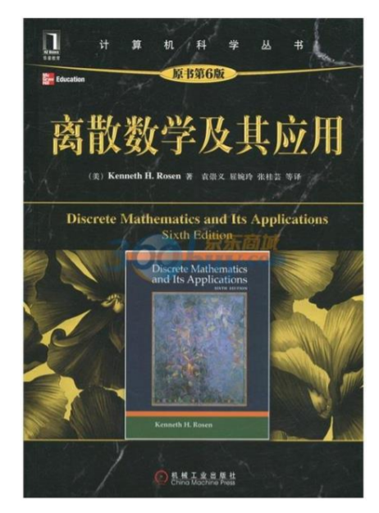
教科书
第七版！！！

Slide 7
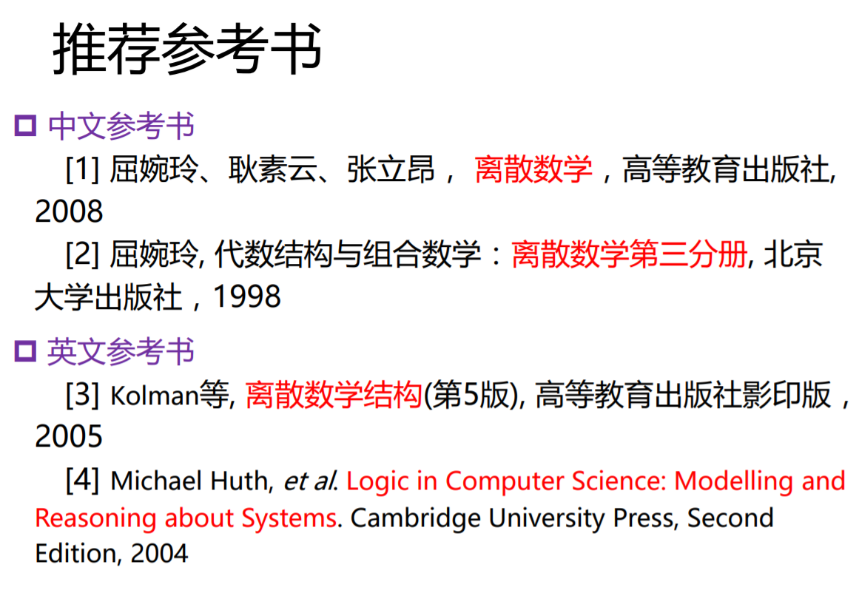

Slide 8
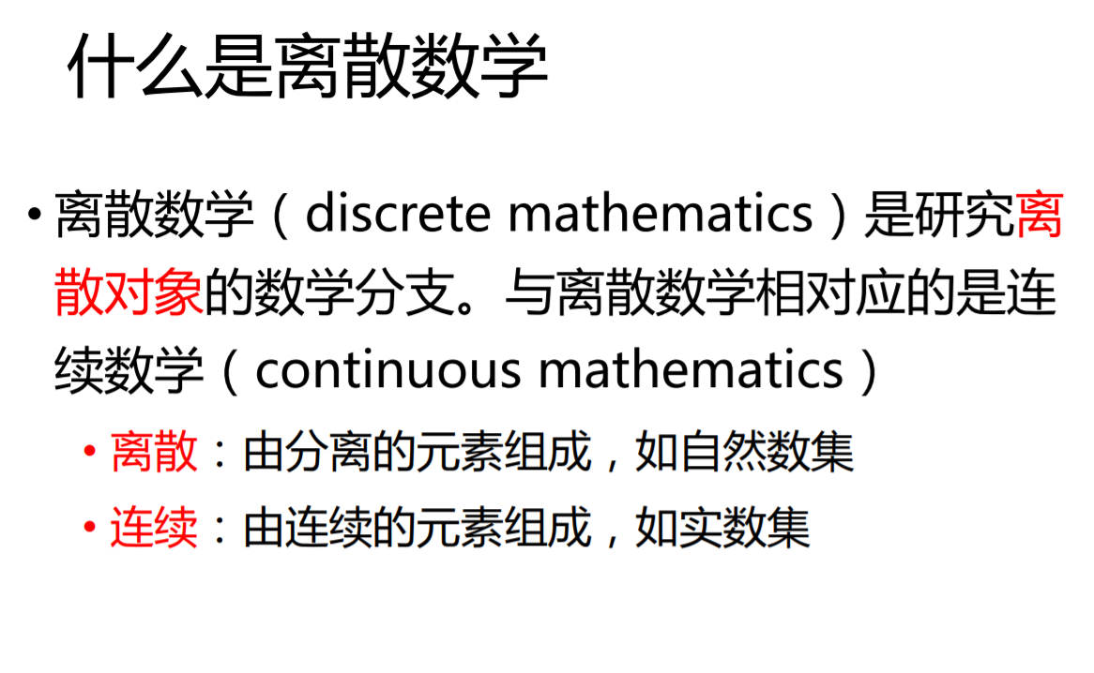

Slide 9
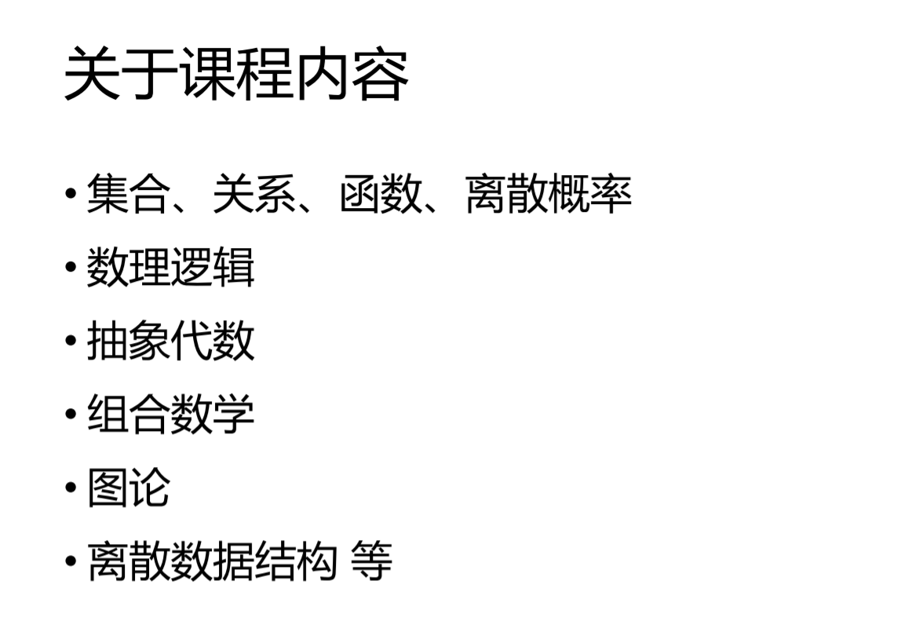

Slide 10
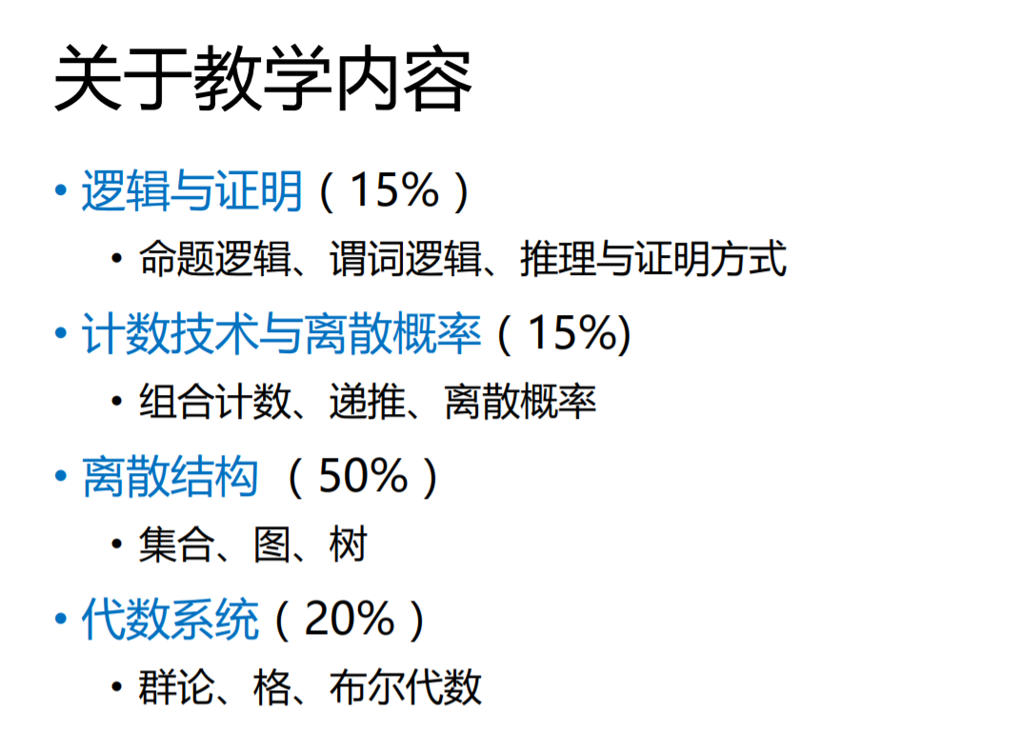

Slide 11
